Slide 1
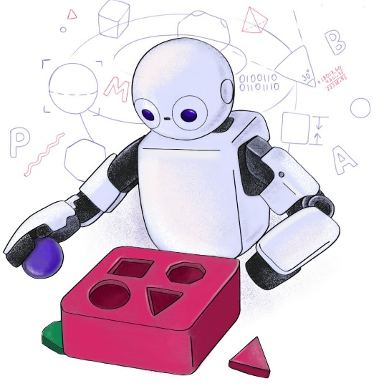

T320 - Introdução ao Aprendizado de Máquina II: Redes Neurais Artificiais (Parte III)
Felipe Augusto Pereira de Figueiredo
felipe.figueiredo@inatel.br

Slide 2
Recapitulando

Slide 3
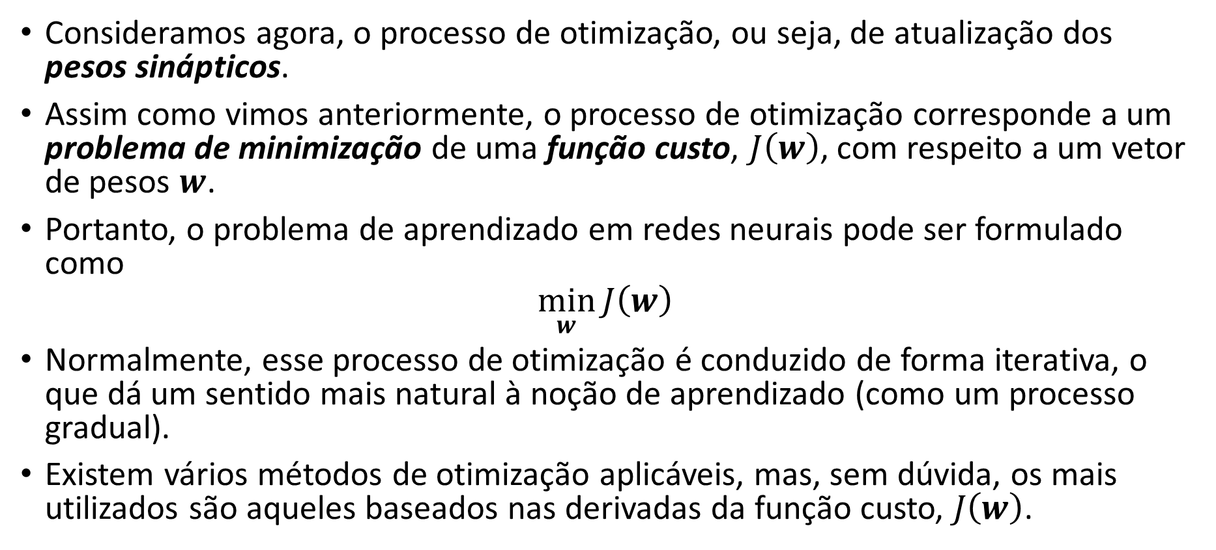
Aprendizado em Redes Neurais
Consideramos agora, o processo de otimização, ou seja, de atualização dos pesos sinápticos.
Assim como vimos anteriormente, o processo de otimização corresponde a um problema de minimização de uma função custo, $J\left(w\right)$, com respeito a um vetor de pesos $w$.
Portanto, o problema de aprendizado em redes neurais pode ser formulado como
$$\min_{w}{J\left(w\right)}$$
Normalmente, esse processo de otimização é conduzido de forma iterativa, o que dá um sentido mais natural à noção de aprendizado (como um processo gradual).
Existem vários métodos de otimização aplicáveis, mas, sem dúvida, os mais utilizados são aqueles baseados nas derivadas da função custo, $J\left(w\right)$.
Notes:
A função de custo também é conhecida como função de perda (loss) ou função objetivo.

Slide 4
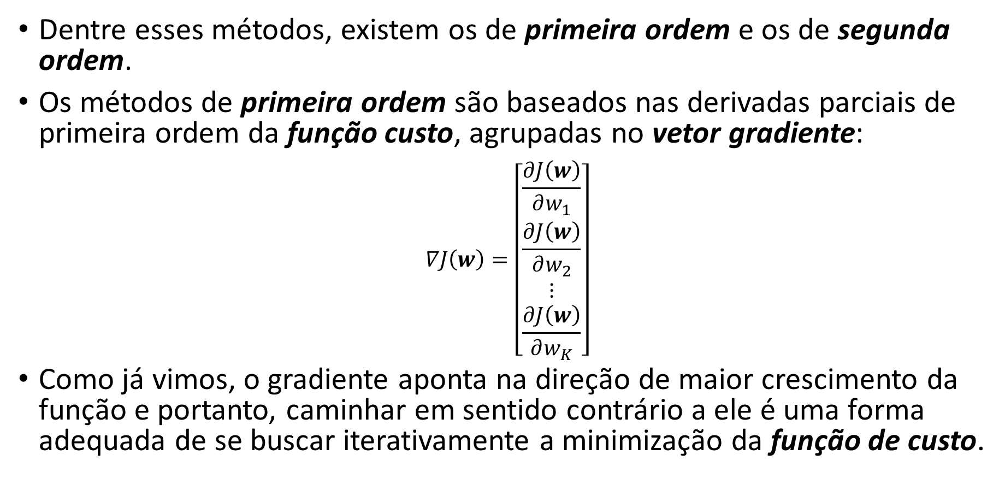
Aprendizado em Redes Neurais
Dentre esses métodos, existem os de primeira ordem e os de segunda ordem.
Os métodos de primeira ordem são baseados nas derivadas parciais de primeira ordem da função custo, agrupadas no vetor gradiente:
$$∇J\left(w\right)=\left[\begin{matrix}\frac{∂J\left(w\right)}{∂w_{1}} \\ \frac{∂J\left(w\right)}{∂w_{2}} \\ \begin{matrix}⋮ \\ \frac{∂J\left(w\right)}{∂w_{K}}\end{matrix}\end{matrix}\right]$$
Como já vimos, o gradiente aponta na direção de maior crescimento da função e portanto, caminhar em sentido contrário a ele é uma forma adequada de se buscar iterativamente a minimização da função de custo.

Slide 5
PAREI AQUI!!!!!!!

Slide 6
Aprendizado em Redes Neurais
Desta maneira, temos a seguinte equação de atualização dos pesos
$w\left(k+1\right)←w\left(k\right)−α∇J\left(w\left(k\right)\right)$,
onde $α$ é o passo de aprendizagem.
Como já discutido anteriormente, a escolha do passo de aprendizagem é muito importante. Lembrem-se que passos muito grandes podem levar à instabilidade, enquanto passos muito pequenos podem levar a uma convergência muito lenta.
Já os métodos de segunda ordem, são baseados na informação trazida pela derivada parcial de segunda ordem da função custo. Essa informação está contida na matriz Hessiana $H$:
$H\left(w\right)=∇^{2}J\left(w\right)=\left[\begin{matrix}\frac{∂^{2}J\left(w\right)}{∂w_{1}^{2}} & \frac{∂^{2}J\left(w\right)}{∂w_{1}{∂w}_{2}} & \begin{matrix}⋯ & \frac{∂^{2}J\left(w\right)}{∂w_{1}∂w_{K}}\end{matrix} \\ \frac{∂^{2}J\left(w\right)}{∂w_{2}{∂w}_{1}} & \frac{∂^{2}J\left(w\right)}{∂w_{2}^{2}} & \begin{matrix}⋯ & \frac{∂^{2}J\left(w\right)}{∂w_{2}{∂w}_{K}}\end{matrix} \\ \begin{matrix}⋮ \\ \frac{∂^{2}J\left(w\right)}{∂w_{K}{∂w}_{1}}\end{matrix} & \begin{matrix}⋮ \\ \frac{∂^{2}J\left(w\right)}{∂w_{K}{∂w}_{2}}\end{matrix} & \begin{matrix}\begin{matrix}⋱ & ⋮\end{matrix} \\ \begin{matrix}⋯ & \frac{∂^{2}J\left(w\right)}{∂w_{K}^{2}}\end{matrix}\end{matrix}\end{matrix}\right]$.

Slide 7
Aprendizado em Redes Neurais
De posse da matriz hessiana, é possível fazer uma aproximação de Taylor de segunda ordem da função de custo, o que leva à seguinte expressão para adaptação dos pesos:
$w\left(k+1\right)←w\left(k\right)−αH^{−1}\left(w\left(k\right)\right)∇J\left(w\left(k\right)\right)$.
Essa expressão requer que a matriz Hessiana seja inversível, e também que ela seja definida positiva a cada iteração, $z^{T}Hz>0 ∀z≠0$ (vetor nulo).
Uma vez que a aproximação de Taylor com informação de segunda ordem é mais ampla que aquela fornecida por métodos de primeira ordem, a tendência é que um método de segunda ordem convirja em menos passos que um método de primeira ordem.
Entretanto, o cálculo exato da matriz Hessiana pode ser complicado em vários casos práticos. Porém, há um conjunto de métodos de segunda ordem que evitam esse cálculo direto, como os métodos quase-Newton ou os métodos de gradiente escalonado, que representam uma espécie de compromisso entre complexidade e desempenho.
Notes:
Se necessário, existem métodos numéricos para “forçar” que a matriz hessiana seja inversível.

Slide 8
Mínimos Locais, Mínimos Globais e Pontos de Sela
É importante resaltarmos que todos esses métodos são métodos de busca local, ou seja, eles têm convergência assegurada para mínimos locais.
Para relembrarmos o que é um mínimo local, vejamos a figura ao lado onde existem dois mínimos:
Um deles é uma solução ótima em relação a seus vizinhos, ou seja, um mínimo local.
O outro também é uma solução ótima em relação a seus vizinhos (mínimo local), mas também em relação a todo o domínio considerado. Este é um mínimo global.
mínimo local
mínimo global

Slide 9
Mínimos Locais, Mínimos Globais e Pontos de Sela
Para valores adequados do passo de aprendizagem, $α$, um mínimo local tende a atrair o vetor de pesos quando este se encontra em sua vizinhança.
De maneira mais rigorosa, podemos dizemos que cada mínimo tem sua bacia de atração.
Outro ponto que deve ser mencionado são os chamados pontos de sela, que são pontos que, em algumas direções são atratores, mas em outras não.
Embora, a longo prazo, o algoritmo não vá convergir para esses pontos, ele pode passar um longo período de tempo sendo atraído por eles, o que prejudica seu desempenho.
A figura ao lado mostra um exemplo de um ponto de sela.
Ponto de sela: um ponto que é um mínimo ao longo de um eixo mas um máximo ao longo de outro eixo.​
Notes:
Ponto de sela: um ponto que é um mínimo ao longo de um eixo mas um máximo ao longo de outro eixo.

Slide 10
Retropropagação do Erro (Error Backpropagation)
Conforme nós discutimos anteriormente, os métodos fundamentais de aprendizado em redes neurais são baseados no cálculo de derivadas parciais da função custo com relação aos pesos sinápticos.
Esses métodos buscam, fundamentalmente, encontrar o conjunto de pesos que minimize a medida de erro escolhida.
A ideia é encontrar uma maneira de calcular o vetor gradiente da função de custo com respeito aos pesos sinápticos.
Essa tarefa pode parecer óbvia, mas não é o caso. Foram necessários 17 anos desde a criação do Perceptron para se “descobrirem” uma forma de treinar as RNAs.
Para que entendamos melhor o porquê, nós iremos considerar uma notação que será muito útil a seguir:
O peso $w_{i,j}^{m}$ corresponde ao $j$-ésimo peso do $i$-ésimo nó (ou neurônio) da $m$-ésima camada da rede neural e $W^{m}$ é a matriz com todos os pesos da $m$-ésima camada.
$f^{m}(.)$ é a função de ativação da $m$-ésima camada da rede neural.
Com essa notação, obter o vetor gradiente significa calcular, de maneira genérica, $\frac{∂J\left(w\right)}{∂w_{i,j}^{m}}$, ou seja, calcular essa derivada para todos os pesos de todos os nós.
Notes:
O processo de ajuste dos pesos da rede neural pode ser resumido da seguinte forma: para cada exemplo de treinamento, o algoritmo de retropropagação primeiro faz uma previsão (passagem direta, ou forward), calcula o erro e em seguida, passa por cada camada no sentido inverso para medir a contribuição do erro de cada conexão (passagem reversa) e, finalmente, o algoritmo ajusta ligeiramente os pesos da conexão para reduzir o erro (etapa do gradiente descendente).

Slide 11
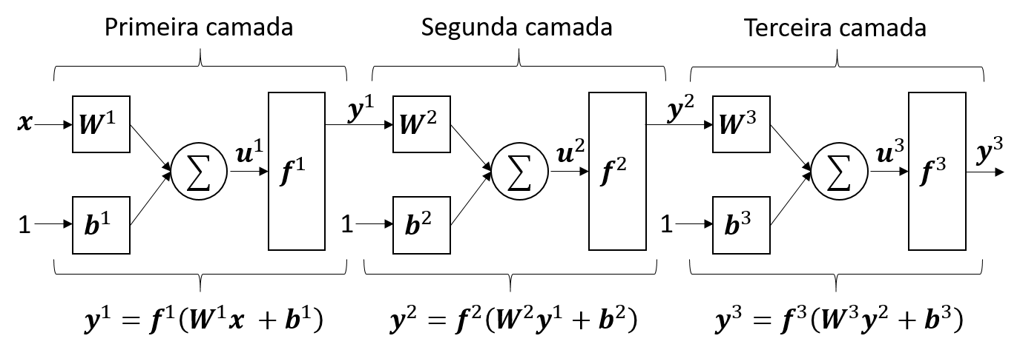
Retropropagação do Erro (Error Backpropagation)
A figura abaixo apresenta um exemplo de como uma rede MLP pode ser descrita segundo essa notação.
O mapeamento realizado pela rede MLP acima é dado por:
$y^{3}=f^{3}\left(W^{3}f^{2}\left(W^{2}f^{1}\left(W^{1}x +b^{1}\right)+b^{2}\right)+b^{3}\right)$.
Para facilitar nosso trabalho, iremos supor, sem nenhuma perda de generalidade, que a função de custo escolhida é o erro quadrático médio (MSE).

Slide 12
Retropropagação do Erro (Error Backpropagation)
Nós vamos assumir que a última camada da rede MLP (denotada como a $M$-ésima camada) tenha uma quantidade genérica, $N_{M}$, de nós.
$J\left(w\right)=\frac{1}{N_{dados}N_{M}}\sum_{n=1}^{N_{dados}}{\sum_{j=1}^{N_{M}}{e_{j}^{2}\left(n\right)=}}\frac{1}{N_{dados}N_{M}}\sum_{n=1}^{N_{dados}}{\sum_{j=1}^{N_{M}}{{\left(d_{j}\left(n\right)−y_{j}^{M}\left(n\right)\right)}^{2}}}$,
onde $d_{j}\left(n\right)$ é o valor desejado da $j$–ésima saída (rótulo) correspondente ao $n$-ésimo exemplo de entrada.
Devemos derivar a função custo com respeito aos pesos, mas estes não aparecem de maneira explícita na expressão de $J\left(w\right)$.
Para fazer com que a dependência dos pesos apareça de maneira clara na expressão acima, nós precisamos recorrer a aplicações sucessivas da regra da cadeia.
Usando a notação de Leibniz, essa regra nos mostra que:
$\frac{df\left(g\left(x\right)\right)}{dx}=\frac{df\left(g\left(x\right)\right)}{dg\left(x\right)}\frac{dg\left(x\right)}{dx}$.
Por exemplo, considerem que temos $f\left(g\left(x\right)\right)=e^{x^{2}}$e queremos obter $\frac{df\left(g\left(x\right)\right)}{dx}$. Nós podemos fazer$g\left(x\right)=x^{2}$ e usar a regra da cadeia:
$\frac{df\left(g\left(x\right)\right)}{dx}=\frac{df\left(g\left(x\right)\right)}{dg\left(x\right)}\frac{dg\left(x\right)}{dx}=e^{g\left(x\right)}2x=2xe^{x^{2}}$.

Slide 13
Retropropagação do Erro (Error Backpropagation)
Agora voltamos à equação do MSE e vemos que as saídas da última camada aparecem de maneira direta.
Isso significa que é simples se obter as derivadas com respeito aos pesos da camada de saída.
Porém, quando se busca avaliar as derivadas com respeito aos pesos das camadas anteriores, a situação fica mais complexa, pois não existe uma dependência direta.
Como podemos atribuir a cada nó de uma camada anterior sua devida influência na composição da saída e do erro?

Slide 14
Retropropagação do Erro (Error Backpropagation)
Essa “caminhada de trás para a frente”, da saída (na qual se calcula o erro) para a entrada, tendo por base a regra da cadeia, corresponde ao processo conhecido como retropropagação do erro (error backpropagation, ou simplesmente backpropagation).
A seguir, nós veremos de maneira mais sistemática como a retropropagação do erro é realizada.
Inicialmente, nós devemos observar um fato fundamental. O cálculo da derivada do MSE com respeito a um peso qualquer é dada por:
$\frac{∂J}{∂w_{i,j}^{m}}=\frac{∂\sum_{n=1}^{N_{dados}}{\sum_{j=1}^{N_{M}}{e_{j}^{2}\left(n\right)}}}{∂w_{i,j}^{m}}=\sum_{n=1}^{N_{dados}}{\sum_{j=1}^{N_{M}}{\frac{{∂e}_{j}^{2}\left(n\right)}{∂w_{i,j}^{m}}}}$.
A equação acima mostra que é necessário calcular a expressão do gradiente apenas para o $n$-ésimo dado, pois o gradiente médio será uma média de gradientes particulares (ou locais) associados a cada amostra.
OBS.1: Operação da derivada parcial é distributiva.
OBS.2: A divisão pelo número de amostras foi omitida pois isso não afeta a otimização.
Notes:
Perceba que, nas equações acima, a divisão pelo número de amostras foi omitida pois isso não afeta a otimização.

Slide 15
Retropropagação: Algumas noções básicas
Considerando novamente a derivada geral $\frac{∂J}{∂w_{i,j}^{m}}$ (i.e., um elemento genérico do gradiente). Usando a regra da cadeia, podemos escrever o seguinte:
$\frac{∂J}{∂w_{i,j}^{m}}=\frac{∂J}{∂u_{i}^{m}}\frac{∂u_{i}^{m}}{∂w_{i,j}^{m}}$.
A primeira derivada após a igualdade é a derivada da função de custo com respeito à ativação do $i$-ésimo nó da $m$-ésima camada.
Essa grandeza será chamada de sensibilidade e é denotada pela letra grega $δ$ (delta). Desta forma:
$δ_{i}^{m}=\frac{∂J}{∂u_{i}^{m}}$.
O termo $δ_{i}^{m}$ é único para cada nó.
O outro termo, por sua vez, varia ao longo das entradas do nó em questão. Como adotamos o modelo do tipo perceptron, a ativação é uma combinação linear das entradas:
$$u_{i}^{m}=\sum_{j ∈ entradas}{w_{i,j}^{m}}y_{j}^{m−1}+b_{i}^{m}$$

Slide 16
Retropropagação: Algumas noções básicas
Assim
$\frac{∂u_{i}^{m}}{∂w_{i,j}^{m}}=y_{j}^{m−1}$.
Caso a derivada seja em relação ao termo de bias, $b_{i}^{m}$, teremos o seguinte resultado
$\frac{∂u_{i}^{m}}{∂b_{i}^{m}}=1$.
Desta forma, vemos que todas as derivadas da função de custo com respeito aos pesos sinápticos são produtos de um valor delta, $δ_{i}^{m}$, por uma entrada (ou, no caso dos termos de bias, pela unidade).
$\frac{∂J}{∂w_{i,j}^{m}}=\frac{∂J}{∂u_{i}^{m}}\frac{∂u_{i}^{m}}{∂w_{i,j}^{m}}\text{=}δ_{i}^{m}y_{j}^{m−1}$,
ou
$\frac{∂J}{∂b_{i}^{m}}=\frac{∂J}{∂u_{i}^{m}}\frac{∂u_{i}^{m}}{∂b_{i}^{m}}=δ_{i}^{m}$.
São os valores de delta, $δ_{i}^{m}$, que trazem mais dificuldades em seu cálculo, pois a derivada $\frac{∂u_{i}^{m}}{∂w_{i,j}^{m}}$ é trivial (ela é apenas o valor de uma entrada).

Slide 17
Retropropagando o erro
Portanto, a estratégia de otimização adotada é a seguinte: começa-se pela saída (onde o erro é gerado) e encontra-se uma regra recursiva que gere os valores de delta para os nós das camadas anteriores até a primeira camada intermediária. Esse processo é chamado de retropropagação do erro.
Para facilitar a retropropagação do erro, nós vamos inicialmente agrupar todos os valores $δ_{i}^{m}$ de uma camada em um vetor $δ^{m}$.
Em seguida, vamos encontrar uma regra que fará a transição $δ^{m}→δ^{m−1}$.
Ao final, iremos calcular o vetor da última camada $δ^{M}$ e, de maneira recursiva, vamos obter os vetores de todas as camadas e portanto, esse é o processo conhecido como retropropagação (ou backpropagation).
Para calcular $δ^{M}$ nós iremos considerar $N_{M}$ saídas e assim, temos que o $i$-ésimo elemento é dado por:
$$δ_{i}^{M}=\frac{∂e_{j}^{2}}{∂u_{i}^{M}}=\frac{∂{\left(d_{j}−y_{j}^{M}\right)}^{2}}{∂u_{i}^{M}}=−2\left(d_{j}−y_{j}^{M}\right)\frac{∂y_{j}^{M}}{∂u_{i}^{M}}=−2\left(d_{j}−y_{j}^{M}\right)f^{′M}\left(u_{i}^{M}\right)$$

Slide 18
Retropropagando o erro
Matricialmente podemos expressar $δ^{M}$como:
$δ^{M}=−2F^{′M}\left(u^{M}\right)\left(d−y\right)$,
onde a matriz $F^{′M}\left(u^{M}\right)$ é definida como
$F^{′M}\left(u^{M}\right)=\left[\begin{matrix}f^{′M}\left(u_{1}^{M}\right) & 0 & \begin{matrix}⋯ & 0\end{matrix} \\ 0 & f^{′M}\left(u_{2}^{M}\right) & \begin{matrix}⋯ & 0\end{matrix} \\ \begin{matrix}⋮ \\ 0\end{matrix} & \begin{matrix}⋮ \\ 0\end{matrix} & \begin{matrix}\begin{matrix}⋱ & ⋮\end{matrix} \\ \begin{matrix} ⋯ & f^{′M}\left(u_{N_{M}}^{M}\right)\end{matrix}\end{matrix}\end{matrix}\right]$.
Desta forma, a aplicação sucessiva da regra da cadeia leva a uma recursão que, em termos matriciais, é simples e dada por
$δ^{m}=F^{′m}\left(u^{m}\right){\left(W^{m+1}\right)}^{T}δ^{m+1}$.

Slide 19
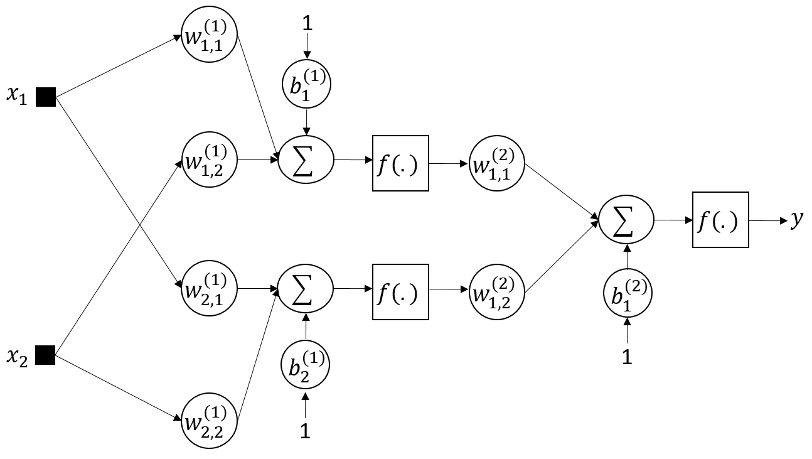
Exemplo da retropropagação do erro
Considere uma rede MLP com uma camada intermediária e apenas um nó na camada de saída, como a mostrada na figura ao lado.
Temos neste exemplo $M=2$.
Devemos começar calculando $δ^{2}$. Perceba que essa sensibilidade é um escalar porque há apenas um nó na camada de saída.
Vamos considerar um único dado com entrada $x=\left[x_{1},x_{2}\right]$ e saída desejada $d$.
Inicialmente, supomos que a rede terá uma certa configuração de pesos, de modo que, quando a entrada for apresentada à rede, será possível calcular todos os sinais pertinentes ao longo dela até sua saída.
Essa é a etapa direta (ou do inglês, forward).

Slide 20
Exemplo da retropropagação do erro
Portanto, temos então a saída $y_{1}^{2}, onde$o erro pode ser calculado como:
$e=d−y_{1}^{2}$.
De posse do erro, podemos calcular o delta do nó da camada de saída:
$δ^{2}=−2\left(d−y_{1}^{2}\right){f′}^{2}\left(u_{1}^{2}\right)$.
Temos, portanto, nossa primeira sensibilidade. Agora, usamos a recursão para retropropagar o erro até a camada anterior. A fórmula nos diz:
$δ^{1}=F^{′1}\left(u^{1}\right){\left(W^{2}\right)}^{T}δ^{2}$,
onde ${\left(W^{2}\right)}^{T}={\left[w_{1,1}^{2},w_{1,2}^{2}\right]}^{T}$e
${F′}^{1}\left(u^{1}\right)=\left[\begin{matrix}f^{′1}\left(u_{1}^{1}\right) & 0 \\ 0 & f^{′1}\left(u_{2}^{1}\right)\end{matrix}\right]$.
OBS.: Note que o $.^{2}$ aqui não significa “ao quadrado”, mas sim a indicação de que se trata de uma saída da camada $m=2$.
Notes:
Note que o ${\left(.\right)}^{2}$ aqui não significa “ao quadrado”, mas sim a indicação de que se trata de uma saída da camada $M=2$.

Slide 21
Exemplo da retropropagação do erro
Portanto,
$δ^{1}=\left[\begin{matrix}{w_{1,1}^{2}f}^{′1}\left(u_{1}^{1}\right) \\ {w_{1,2}^{2}f′}^{1}\left(u_{2}^{1}\right)\end{matrix}\right]δ^{2}$.
Observem que, para calcular o gradiente, não basta apenas calcular os deltas: é necessário multiplicá-los pelas entradas correspondentes (observando que os bias estão ligados a entradas com valores constantes iguais a 1). As derivadas parciais com relação aos pesos do nó $i=1$ da camada $m=1$ são mostrados abaixo.
$$\left[\begin{matrix}\frac{∂J}{∂w_{1,1}^{1}} \\ \begin{matrix}\frac{∂J}{∂w_{1,2}^{1}} \\ \frac{∂J}{∂b_{1}^{1}}\end{matrix}\end{matrix}\right]=−2\left(d−y_{1}^{2}\right){f′}^{2}\left(u_{1}^{2}\right){w_{1,1}^{2}f}^{′1}\left(u_{1}^{1}\right)\left[\begin{matrix}x_{1} \\ x_{2} \\ 1\end{matrix}\right]$$

Slide 22
Exemplo da retropropagação do erro
Se fôssemos calcular as derivadas com a regra da cadeia diretamente, elas seriam calculadas como mostrado abaixo.
$$\frac{∂J}{∂w_{1,1}^{1}}=\frac{∂e^{2}}{∂w_{1,1}^{1}}=\frac{∂{\left(d−f^{2}\left(u_{1}^{2}\right)\right)}^{2}}{∂f^{2}\left(u_{1}^{2}\right)}\frac{∂f^{2}\left(u_{1}^{2}\right)}{∂u_{1}^{2}}\frac{∂u_{1}^{2}}{∂f^{1}\left(u_{1}^{1}\right)}\frac{∂f^{1}\left(u_{1}^{1}\right)}{∂u_{1}^{1}}\frac{∂u_{1}^{1}}{∂w_{1,1}^{1}}$$
$$\frac{∂J}{∂w_{1,2}^{1}}=\frac{∂e^{2}}{∂w_{1,2}^{1}}=\frac{∂{\left(d−f^{2}\left(u_{1}^{2}\right)\right)}^{2}}{∂f^{2}\left(u_{1}^{2}\right)}\frac{∂f^{2}\left(u_{1}^{2}\right)}{∂u_{1}^{2}}\frac{∂u_{1}^{2}}{∂f^{1}\left(u_{1}^{1}\right)}\frac{∂f^{1}\left(u_{1}^{1}\right)}{∂u_{1}^{1}}\frac{∂u_{1}^{1}}{∂w_{1,2}^{1}}$$
$$\frac{∂J}{∂b_{1}^{1}}=\frac{∂e^{2}}{∂b_{1}^{1}}=\frac{∂{\left(d−f^{2}\left(u_{1}^{2}\right)\right)}^{2}}{∂f^{2}\left(u_{1}^{2}\right)}\frac{∂f^{2}\left(u_{1}^{2}\right)}{∂u_{1}^{2}}\frac{∂u_{1}^{2}}{∂f^{1}\left(u_{1}^{1}\right)}\frac{∂f^{1}\left(u_{1}^{1}\right)}{∂u_{1}^{1}}\frac{∂u_{1}^{1}}{∂b_{1}^{1}}$$

Slide 23
Algumas visões práticas de algoritmos de aprendizado
Podemos dizer que os elementos básicos do aprendizado de máquina através de redes neurais foram apresentados até aqui.
Porém, existem importantes aspectos práticos que devem ser comentados de modo que vocês fiquem mais familiarizados com as práticas atuais.
Começamos falando da questão do cálculo do vetor gradiente.

Slide 24
Algumas visões práticas de algoritmos de aprendizado - Estimação: Online, Batch e Minibatch
Conforme vimos nos slides anteriores, a base para o aprendizado em redes MLP é a obtenção do vetor gradiente e o estabelecimento de um processo iterativo de busca dos pesos sinápticos que minmizem a função de custo.
Vimos que a obtenção do vetor gradiente se dá através de um processo de retropropagação em que há uma parte direta (forward) de apresentação de um exemplo e obtenção da resposta da rede e uma etapa de retropropagação em que se calculam as derivadas parciais necessárias.

Slide 25
Algumas visões práticas de algoritmos de aprendizado - Estimação: Online, Batch e Minibatch
Vimos também que se calcula o gradiente associado a cada dado de entrada e que a combinação de todos esses gradientes locais leva ao gradiente estimado para o conjunto de dados inteiro.
$$\frac{∂J}{∂w_{i,j}^{m}}=\sum_{n=1}^{N_{dados}}{\sum_{j=1}^{N_{M}}{\frac{{∂e}_{j}^{2}\left(n\right)}{∂w_{i,j}^{m}}}}$$
No entanto, surge aqui um questionamento interessante: o que é melhor, usar o gradiente local e já dar um passo de otimização ou reunir o gradiente completo e então dar um passo único e mais preciso?

Slide 26
Algumas visões práticas de algoritmos de aprendizado - Estimação: Online, Batch e Minibatch
Nesse questionamento, existem duas abordagens: o cálculo online do gradiente (exemplo-a-exemplo) e o cálculo em batelada (batch) do gradiente.
Vejamos inicialmente a noção geral de adaptação dos pesos sinápticos com cálculo online do gradiente, como expressa o seguinte algoritmo, um método clássico de primeira ordem.
Defina valores iniciais para o vetor de pesos $w$ e um passo de aprendizagem $α$ pequeno.
Faça $k=0$, $t=0$ e calcule $J\left(w\left(k\right)\right)$.
Enquanto o critério de parada não for atendido, faça:
Ordene aleatoriamente os exemplos de entrada/saída.
Para $l$ variando de 1 até $N$, faça:
Apresente o exemplo $l$de entrada à rede.
Calcule $J_{l}\left(w\left(t\right)\right)$ e $∇J_{l}\left(w\left(t\right)\right)$.
$w\left(t+1\right)=w\left(t\right)−α∇J_{l}\left(w\left(t\right)\right)$; $t=t+1$.
$k=k+1$.
Calcule $J\left(w\left(k\right)\right)$.

Slide 27
Algumas visões práticas de algoritmos de aprendizado - Estimação: Online, Batch e Minibatch
O outro extremo seria utilizar todo o conjunto de dados para estimar o gradiente antes de dar o passo do processo iterativo de aprendizagem.
Essa é a ideia por trás da abordagem em batelada (batch). O algoritmo abaixo ilustra a operação correspondente (novamente considerando uma metodologia de primeira ordem).
Defina valores iniciais para o vetor de pesos $w$ e um passo de aprendizagem $α$ pequeno.
Faça $k=0$ e calcule $J\left(w\left(k\right)\right)$.
Enquanto o critério de parada não for atendido, faça:
Para $l$ variando de 1 até $N$, faça:
Apresente o exemplo $l$de entrada à rede.
Calcule $J_{l}\left(w\left(k\right)\right)$ e $∇J_{l}\left(w\left(k\right)\right)$.
$w\left(k+1\right)=w\left(k\right)−\frac{α}{N}\sum_{l=1}^{N}{∇J_{l}\left(w\left(k\right)\right)}.$
$k=k+1$.
Calcule $J\left(w\left(k\right)\right)$.

Slide 28
Algumas visões práticas de algoritmos de aprendizado - Estimação: Online, Batch e Minibatch
Nas modernas redes neurais profundas (ou deep learning), usadas com muita frequência em problemas com enormes conjuntos de dados, a regra é adotar o caminho do meio, usando a abordagem com mini-batches.
Nesse caso, a adaptação dos pesos é realizada com um gradiente calculado a partir de um meio-termo entre um exemplo e o número total de exemplos (em geral, este é um valor relativamente pequeno em métodos de primeira ordem).
As amostras que devem compor o mini-batch são aleatoriamente tomadas do conjunto de dados. O algoritmo abaixo ilustra isso.
Defina valores iniciais para o vetor de pesos $w$ e um passo de aprendizagem $α$ pequeno.
Faça $k=0$ e calcule $J\left(w\left(k\right)\right)$.
Enquanto o critério de parada não for atendido, faça:
Para $l$ variando de 1 até $m$, faça:
Apresente o exemplo $l$de entrada, amostrado aleatóriamente para compor um minibatch, à rede.
Calcule $J_{l}\left(w\left(k\right)\right)$ e $∇J_{l}\left(w\left(k\right)\right)$.
$w\left(k+1\right)=w\left(k\right)−\frac{α}{m}\sum_{l=1}^{m}{∇J_{l}\left(w\left(k\right)\right)}.$
$k=k+1$.
Calcule $J\left(w\left(k\right)\right)$.

Slide 29
Variações dos algoritmos de otimização dos pesos: Método do Gradiente Estocástico
Existem vários algoritmos baseados no gradiente que podem ser empregados para otimizar os pesos sinápticos de uma rede neural.
Aqui, vamos nos ater a alguns métodos muito usuais na literatura moderna, que se encontra bastante focada em apredizado profundo.
Método do Gradiente Estocástico (Stochastic Gradient Descent, SGD)
Nos slides anteriores, nós vimos que o método online utiliza um único exemplo (tomado aleatóriamente) para estimar o gradiente da função custo.
Este tipo de estimador é o que gera a noção de gradiente estocástico. Caso utilizemos mini-batches, também teremos uma estimativa do gradiente, o qual, a rigor, seria determinístico apenas se usássemos todos os dados (no caso do batch).
Por esse motivo, esses métodos de primeira ordem, como online, são conhecidos como métodos de stochastic gradient descent (SGD).

Slide 30
Variações dos algoritmos de otimização dos pesos: Método do Gradiente Estocástico
A tarefa de escolha do passo de aprendizagem é complicada e nos remete ao conhecido compromisso entre velocidade de convergência e estabilidade/precisão.
Pode-se usar um valor fixo, mas geralmente, se adota um método de variação linear decrescente de um valor $α_{0}$ a um valor $α_{τ}$(i.e., da iteração 0 à iteração $τ$):
$α_{j}=\left(1−\frac{j}{τ}\right)α_{0}+\frac{j}{τ}α_{τ}$,
onde $j$ é o número da iteração de treinamento.
Após a $τ$-ésima iteração, pode-se deixar o valor do passo de aprendizagem fixo, como mostrado na figura ao lado.
Naturalmente, a definição dos valores necessários (i.e., $α_{0}$ e $α_{τ}$) é mais um problema a ser tratado caso-a-caso.
$N=10000$
Tamanho do batch: 100
Número de épocas: 100
$α_{0}=0.1$
$α_{τ}=(\frac{1}{100})α_{0}$
$τ$ = 5000

Slide 31
Variações dos algoritmos de otimização dos pesos: Momento
Momento (ou Momentum)
O uso de um termo de momento numa metodologia de gradiente descendente pode ser interessante por trazer, para o ajuste de pesos em determinada iteração, informação de gradientes anteriores acumulados. Isso, em certas situações, melhora a convergência.
Para discutirmos o algoritmo do momentum, vamos partir de um esquema de aprendizado em mini-batch.
Seja $g$ o vetor gradiente calculado para o mini-batch e $v$ um termo de velocidade introduzido pelo algoritmo do momentum.
O termo $v$ dá a direção e a velocidade na qual os pesos se movem pelo espaço de pesos.
A velocidade é atualizada da seguinte forma:
$v←φv−αg$.
Momentum em física é igual a massa de uma partícula vezes sua velocidade. No algoritmo do momentum, assumimos que a massa é unitária, então o vetor velocidade $v$ também pode ser considerado como o momentum da partícula.
Notes:
Embora o gradiente descendente estocástico continue sendo uma estratégia de otimização muito popular, o aprendizado com ele as vezes pode ser lento. O método do momento é projetado para acelerar o aprendizado, especialmente em caso de alta curvatura, gradientes pequenos mas consistentes ou gradientes ruidosos. O algoritmo do momento acumula uma média móvel exponencialmente decrescente dos gradientes passados e continua a se mover em sua direção.

Slide 32
Variações dos algoritmos de otimização dos pesos: Momento
Momento (ou Momentum)
O hiperparâmetro $φ$ (phi) $∈[0,1)$ determina com que rapidez as contribuições de gradientes anteriores decaem exponencialmente (ou seja, $φ$ é um termo de memória).
A atualização dos pesos é dada por
$w←w+v$.
O efeito do termo momentum pode ser visto como um valor que se acumula de acordo com a regra de uma progressão geométrica.
Portanto, podemos pensar em seu efeito de aceleração no sentido contrário do gradiente em termos da equação $\frac{1}{1−φ}$. Por exemplo, $φ=0.9$ corresponde à multiplicação da velocidade por 10 em relação ao algoritmo do gradiente descendente.
Valores típicos de $φ$ são 0.5, 0.9 e 0.99.
Assim como a taxa de aprendizagem, $φ$ também pode ser adaptado ao longo do tempo. Normalmente, ele começa com um valor grande e é diminuido posteriormente.
Notes:
Embora o gradiente descendente estocástico continue sendo uma estratégia de otimização muito popular, o aprendizado com ele as vezes pode ser lento. O método do momento é projetado para acelerar o aprendizado, especialmente em caso de alta curvatura, gradientes pequenos mas consistentes ou gradientes ruidosos. O algoritmo do momento acumula uma média móvel exponencialmente decrescente dos gradientes passados e continua a se mover em sua direção.
Portanto, podemos pensar no hiperparâmetro $φ$ em termos da equação $\frac{1}{1−φ}$. Por exemplo, $φ=0.9$ corresponde à multiplicação da velocidade máxima por 10 em relação ao algoritmo de descida do gradiente.

Slide 33
Variações dos algoritmos de otimização dos pesos: Momento de Nesterov e Passo de Aprendizado Adaptativo
Momento de Nesterov
O método do momento de Nesterov pode ser visto, essencialmente, como uma variação do método do momento em que o cálculo do vetor gradiente não é feito sobre o vetor de pesos $w$, mas sim sobre $w+φv$.
Esse termo adicional funciona como um fator de correção que pode beneficiar, em alguns casos, a velocidade de convergência.
Modelos com Passo de Aprendizagem Adaptativo
Como discutimos anteriormente, o passo de aprendizagem é um hiperparâmetro difícil de se ajustar otimamente e bastante relevante para o sucesso do treinamento de uma rede neural.
Isso motivou o surgimento de um conjunto de métodos com mecanismos capazes de modificá-lo dinamicamente. Dentre as técnicas mais populares dessa classe estão o AdaGrad, o RMSProp e o Adam (de “adaptive moments”).
Notes:
Para mais informações sobre esses Modelos com Passo de Aprendizagem Adaptativo vejam:
[2] GOODFELLOW, I., BENGIO, Y., COURVILLE, A., Deep Learning, MIT Press, 2016. HAYKIN, S. Neural Networks and Learning Machines, 3rd edition, Prentice-Hall, 2008.

Slide 34
Inicialização dos Pesos
Uma vez que os métodos de treinamento de redes neurais MLP são iterativos, eles dependem de uma inicialização dos pesos.
Como os métodos são de busca local, a inicialização pode afetar drasticamente a qualidade da solução obtida.
O ponto de inicialização pode determinar se o algoritmo converge, sendo alguns pontos iniciais tão instáveis que o algoritmo encontra dificuldades numéricas e falha completamente em convergir.
Também pode haver variações expressivas na velocidade de convergência.
Um ponto importante da inicialização é “quebrar a simetria” entre os nós, ou seja, se dois nós ocultos (i.e., nós de camadas ocultas) com a mesma função de ativação estiverem conectados às mesmas entradas, esses nós deverão ter pesos iniciais diferentes.
Isso, portanto, sugere uma abordagem aleatória.
Notes:
O ponto inicial pode determinar se o algoritmo converge, sendo alguns pontos iniciais tão instáveis que o algoritmo encontra dificuldades numéricas e falha completamente.
Se dois nós ocultos com a mesma função de ativação estiverem conectados às mesmas entradas, esses nós deverão ter pesos iniciais diferentes. Se eles tiverem os mesmos pesos iniciais, um algoritmo de aprendizado determinístico aplicado a um custo e modelo determinísticos atualizará constantemente essas duas unidades da mesma maneira. Mesmo que o modelo ou o algoritmo de treinamento seja capaz de usar processos estocásticos para calcular atualizações diferentes para nós diferentes, geralmente é melhor inicializar cada nó para calcular uma função diferente de todas os outros nós.

Slide 35
Inicialização dos Pesos
Os pesos tipicamente são obtidos de distribuições gaussianas ou uniformes.
A ordem de grandeza desses pesos levanta algumas discussões:
Pesos de maior magnitude criam maior distinção entre nós (i.e., a quebra de simetria). Por outro lado, isso pode causar problemas de instabilidade.
Pesos de maior magnitude favorecem a propagação de informação, porém, por outro lado, causam preocupações do ponto de vista de regularização.
Pesos de magnitude elevada podem levar os nós (no caso de funções de ativação do tipo sigmoide como a tangente hiperbólica e a função logística) a operarem numa região de saturação, comprometendo a convergência do algoritmo.

Slide 36
Inicialização dos Pesos
Portanto, podemos citar algumas heurísticas para inicializar os pesos.
Uma primeira seria, para uma camada com $m$ entradas e $n$ saídas, inicializar os pesos com valores retirados da seguinte distribuição:
$w_{i,j} \sim U\left(−\frac{1}{\sqrt{m}},\frac{1}{\sqrt{m}}\right)$,
onde $U\left(.\right)$ é a distribuição uniforme.
Outra heurística de inicialização dos pesos seria:
$w_{i,j} \sim U\left(−\sqrt{\frac{6}{m+n}},\sqrt{\frac{6}{m+n}}\right)$.
Uma heurística para a inicialização dos termos de bias é inicializá-los com valores nulos.
Esta heurística se mostra bastante eficiente na maioria dos casos.
Notes:
empírico: baseado na experiência e na observação, metódicas ou não.
Para mais informações sobre a inicialização dos pesos vejam:
[2] GOODFELLOW, I., BENGIO, Y., COURVILLE, A., Deep Learning, MIT Press, 2016. HAYKIN, S. Neural Networks and Learning Machines, 3rd edition, Prentice-Hall, 2008.

Slide 37
Redes Neurais MLP com SciKit-Learn
A biblioteca SciKit-Learn disponibiliza algumas classes para o treinamento de redes neurais multi-layer perceptron.
Entretanto, as implementações desta biblioteca não se destinam a aplicações de larga escala.
Em particular, a biblioteca scikit-learn não oferece suporte a GPUs.
Para implementações muito mais rápidas, baseadas em GPU, bem como estruturas que oferecem muito mais flexibilidade para criar arquiteturas de aprendizado profundo, por exemplo, devemos utilizar outras bibliotecas como:
Tensorflow: biblioteca para desenvolvimento de aplicações eficientes e escaláveis de machine learning.
keras: uma biblioteca para desenvolvimento de aplicações Deep Learning capaz de rodar sobre o TensorFlow ou o Theano.
skorch: uma biblioteca de rede neural compatível com o scikit-learn que encapsula a biblioteca PyTorch.
Entre outras: https://scikit-learn.org/stable/related_projects.html#related-projects
Notes:
Para mais informações sobre a implementação de redes MLP na biblioteca SciKit-Learn, visite o seguinte site:
https://scikit-learn.org/stable/modules/neural_networks_supervised.html

Slide 38
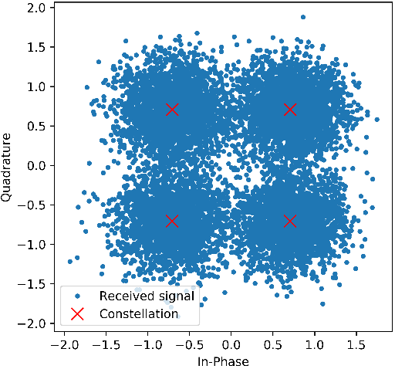
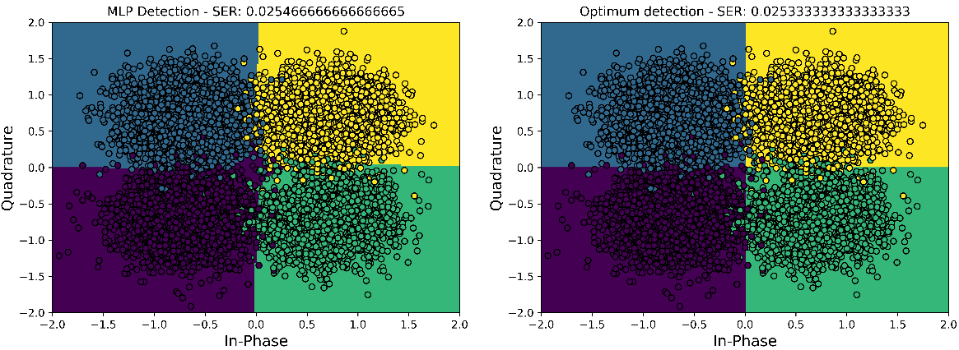
Detecção de símbolos QPSK com MLPClassifier
Importa a classe MLPClassifier
from sklearn.neural_network import MLPClassifier
import numpy as np
# Number of QPSK symbols to be transmitted.
N = 10000
# *********** Modulation ***********
# Generate N binary symbols.
bits = np.random.randint(0,4,(N,1))
# Modulate the binary stream into QPSK symbols.
s = mod(bits)
# *********** AWGN Channel ***********
# Generate noise vector.
np.random.seed(seed)
noise = np.sqrt(1.0/2.0)*(np.random.randn(N, 1) + 1j*np.random.randn(N, 1))
# Pass symbols through AWGN channel.
y = s + np.sqrt(0.2)*noise
# *********** Demodulation ***********
# Instantiate Multi layer Perceptron Classifier.
clf = MLPClassifier(hidden_layer_sizes=(10,4), activation='logistic', solver='sgd', batch_size=50, learning_rate='adaptive', random_state=seed, max_iter=4000)
# Split arrays into random train and test subsets.
s_test, s_train, y_test, y_train, b_test, b_train = train_test_split(s, y, bits, random_state=seed)
# SciKit-learn's MLPs do not support complex signals, then we split it into real and imag parts.
Y = np.c_[y_train.real,y_train.imag]
# Fit the MLP model.
clf.fit(Y, toOneHotEncoding(b_train))
# Prediction (detection) with trained MLP.
detected_mlp = clf.predict(np.c_[y_test.real, y_test.imag])
# Detection with optimum detector.
detected_opt = optimumDemod(np.c_[y_test.real, y_test.imag])
$$\frac{E_{s}}{N_{0}}=7 dB$$
Gera um sequência aleatória de bits para transmissão.
Modula os símbolos QPSK com os bits gerados.
Passa sinal modulado por canal AWGN.
Instancia MLP com 2 camadas escondidas com 10 e 4 neurônios, respectivamente.
Divide o conjunto.
As fronteiras de decisão do detector com classificador MLP se aproximam das fronteiras do detector ótimo.
Qual seria a vantagem em se utilizar um detector baseado em MLP?
Se existe um algoritmo ótimo conhecido, uma rede neural treinada nunca poderá superá-lo.
A classe MLP não suporta números complexo, portanto, dividimos y (real,imag) em 2 atributos.
Treina o modelo com codificação one-hot e faz detecção dos símbolos.
Detecção ótima dos símbolos.
Exemplo: SciKitMLPQPSKClassifier.ipynb
Notes:
Exemplo: SciKitMLPQPSKClassifier.ipynb

Slide 39
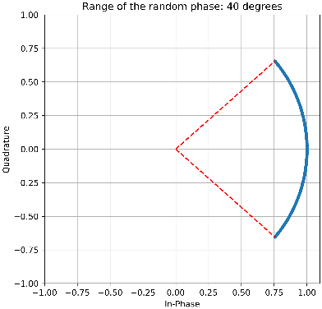
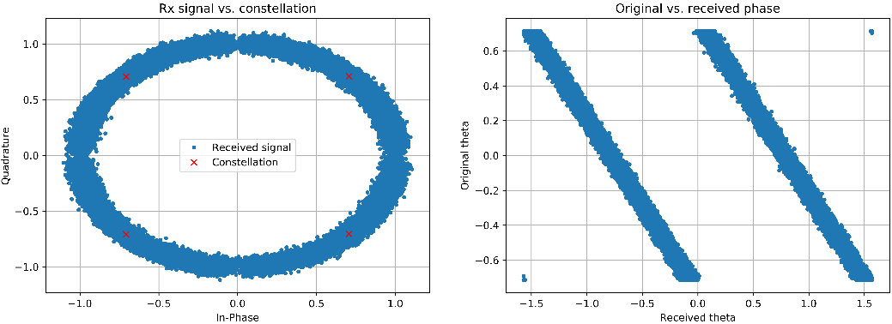
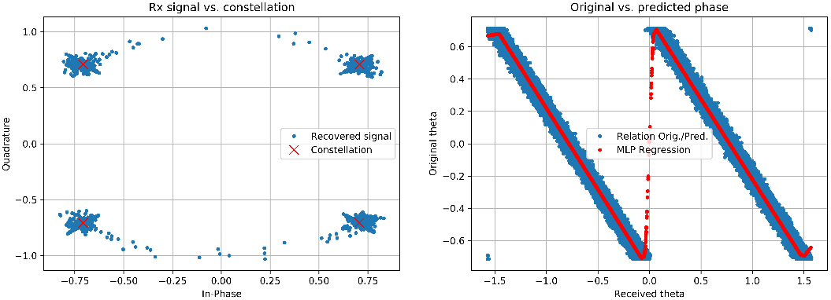
Estimação de fase com MLPRegressor
# Import all necessary libraries.
import numpy as np
from sklearn.model_selection import train_test_split
from sklearn.neural_network import MLPRegressor
# Number of QPSK symbols to be transmitted.
N = 100000
# Define Es/N0 value in dB.
EsN0dB = 27
# Tranform into linear value.
EsN0Lin = 10.0**(-(EsN0dB/10.0))
# Generate N binary symbols.
ip = np.random.randint(0,4,(N,1))
# Modulate binary stream into QPSK symbols.
s = mod(ip)
# Generate noise vector.
noise = np.sqrt(1.0/2.0)*(np.random.randn(N, 1) + 1j*np.random.randn(N, 1))
# Add phase error and pass symbols through AWGN channel.
y = s*phase_rnd + np.sqrt(EsN0Lin)*noise
# Phase of received signal.
theta = np.arctan(y.real/y.imag)
# Split arrays into training and validation subsets.
theta_train, theta_test, theta_orig_train, _, _, y_test = train_test_split(theta, theta_orig.ravel(), y, test_size=0.2)
# Instantiate MLP Regressor.
reg = MLPRegressor(hidden_layer_sizes=(10,5,4), max_iter=2000)
# Train MLP Regressor.
reg.fit(theta_train, theta_orig_train)
# Predict phase over test set.
theta_pred = reg.predict(theta_test).reshape(len(theta_test), 1)
# Correct phase-shift.
y_rec = np.exp(-1j*theta_pred)*y_test
Importa a classe MLPRegressor
Es/N0 = 27 dB
Gera um sequência aleatória de bits para transmissão.
Modula os símbolos QPSK com os bits gerados.
Adiciona fase aleatório ao símbolo e passa sinal modulado por canal AWGN.
Calcula fase do símbolo recebido.
Divide o conjunto.
Os símbolos QPSK tem sua fase variada por um desvio de fase aleatório.
Fase aleatório varia entre -40 a +40 graus.
Além disto, tem-se adição de ruído, onde a relação Es/N0 = 27 dB.
O MLP estima a relação entre a fase do sinal recebido e a fase adicionada ao símbolo transmitido.
De posse da relação, pode-se desfazer o efeito da fase aleatória.
Instancia MLP com 3 camadas escondidas com 10, 5 e 4 neurônios, respectivamente.
Treina o modelo com fase recebida e original e faz estimação.
Aplica inverso da fase estimada ao símbolo recebido.
Exemplo: SciKitMLPRegression_v4.ipynb
Notes:
Exemplo: SciKitMLPRegression_v4.ipynb
N0: densidade espectral do ruído.

Slide 41
Tarefas
Quiz: “T320 - Quiz – Redes Neurais Artificiais (Parte III)” que se encontra no MS Teams.
Exercício Prático: Laboratório #7.
Pode ser baixado do MS Teams ou do GitHub.
Pode ser respondido através do link acima (na nuvem) ou localmente.
Instruções para resolução e entrega dos laboratórios.
Atividades podem ser feitas em grupo, mas as entregas devem ser individuais.
Notes:
Laboratório #6: https://mybinder.org/v2/gh/zz4fap/t320_aprendizado_de_maquina/main?filepath=labs%2FLaboratorio7.ipynb

Slide 42
Obrigado!

Slide 43
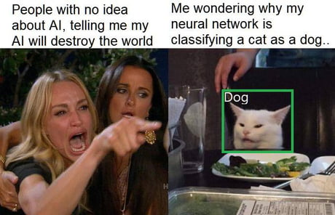
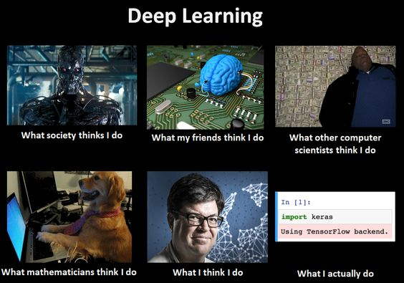


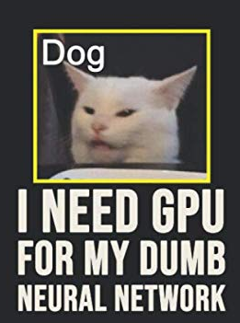


Slide 44
Figuras

